Slide 1
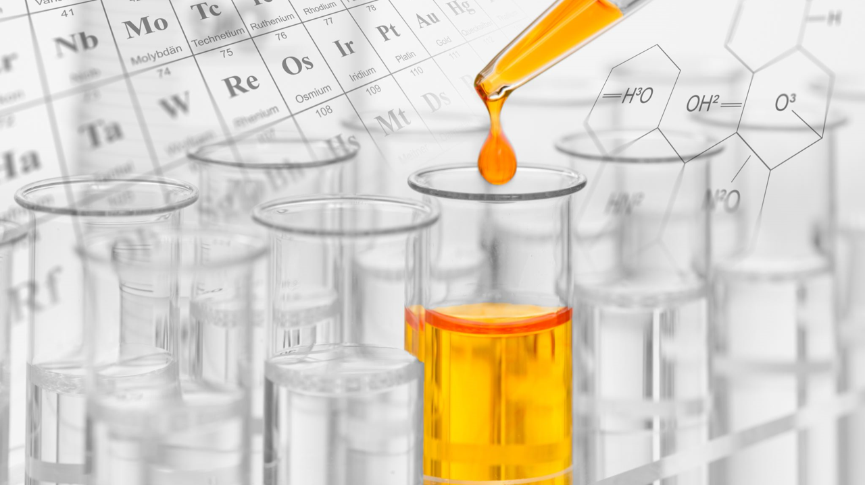
Bài 17- Tiết 39,40,41,42 – Hóa học 10
ENTHALPY TẠO THÀNH VÀ SỰ BIẾN THIÊN ENTHALPY CỦA PHẢN ỨNG HOÁ HỌC
GV: Trịnh Tiến Phượng

Slide 2
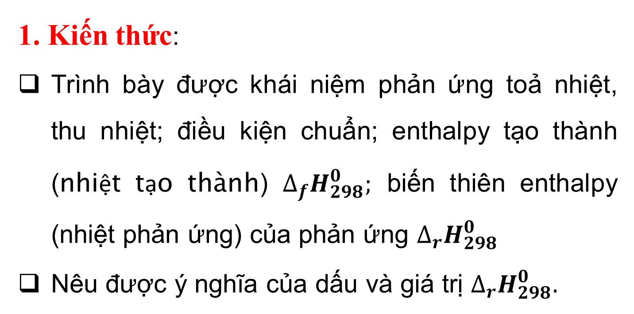
I, MỤC TIÊU BÀI HỌC
1. Kiến thức:
Trình bày được khái niệm phản ứng toả nhiệt, thu nhiệt; điều kiện chuẩn; enthalpy tạo thành (nhiệt tạo thành) $∆_{f}H_{298}^{0};$ biến thiên enthalpy (nhiệt phản ứng) của phản ứng $∆_{r}H_{298}^{0}$
Nêu được ý nghĩa của dấu và giá trị $∆_{r}H_{298}^{0}.$

Slide 3
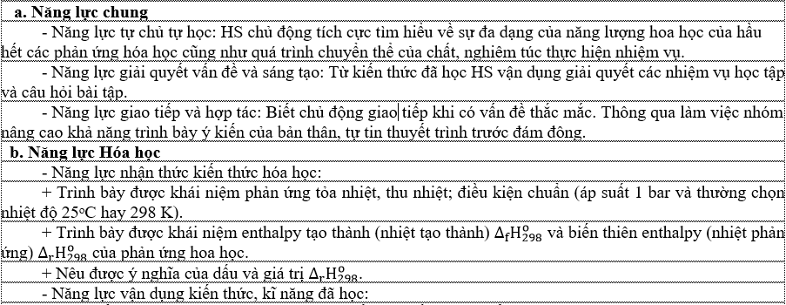
I, MỤC TIÊU BÀI HỌC
2. Năng lực:

Slide 4
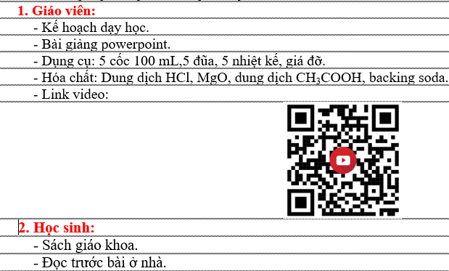
II, THIẾT BỊ DẠY HỌC VÀ HỌC LIỆU

Slide 5
KHỞI ĐỘNG
Câu 1: HS quan sát hình ảnh (hoặc video) về pháo hoa, đốt cháy gas, nhiệt phân Cu(OH)₂ và cho biết phản ứng nào sinh nhiệt, phản ứng nào cần cung cấp nhiệt?
Câu 2: Cho ví dụ phản ứng có kèm theo sự thay đổi năng lượng dưới dạng nhiệt năng trong cuộc sống.

Slide 6


Slide 7
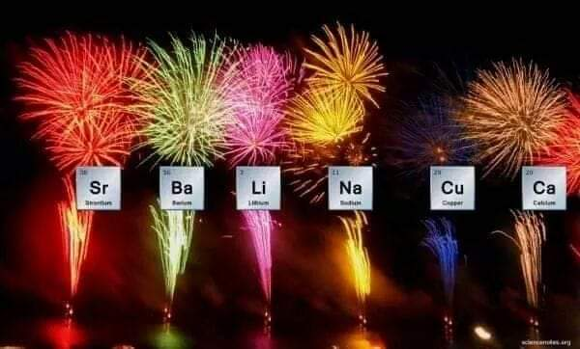

Slide 8
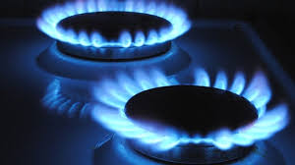
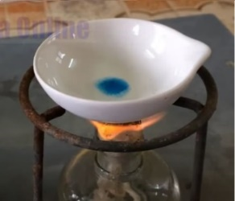
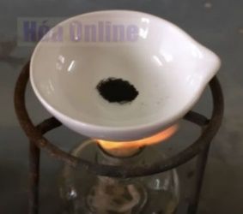
Đốt cháy gas (butane: C₄H₁₀)
Nhiệt phân copper (II) hydroxide (Cu(OH)₂)

Slide 9
KHỞI ĐỘNG
Câu 1: HS quan sát hình ảnh (hoặc video) về pháo hoa, đốt cháy gas, nhiệt phân Cu(OH)₂ và cho biết phản ứng nào sinh nhiệt, phản ứng nào cần cung cấp nhiệt?
Câu 2: Cho ví dụ phản ứng có kèm theo sự thay đổi năng lượng dưới dạng nhiệt năng trong cuộc sống.
TRẢ LỜI CÂU HỎI KHỞI ĐỘNG Câu 1: Quá trình đốt cháy của pháo hoa, gas sinh nhiệt và phản ứng nhiệt phân Cu(OH)₂ cần cung cấp nhiệt. Câu 2: Ví dụ: các loại nhiên liệu cháy cung cấp năng lượng cho cuộc sống con người: than, củi, gas, xăng, dầu,... Các quá trình oxi hoá - khư xảy ra dẫn đến sự giải phóng ánh sáng và năng lượng nhiệt. Hoặc gói làm lạnh khẩn cấp (cool pack). Khi dùng cần bóp nhanh, giúp giảm đau, hỗ trợ chấn thương hiệu quả.

Slide 10
BÀI 17: ENTHALPY TẠO THÀNH VÀ SỰ BIẾN THIÊN ENTHALPY
CỦA PHẢN ỨNG HOÁ HỌC
1. Phản ứng toả nhiệt
2. Phản ứng thu nhiệt
3. Biến thiên enthalpy chuẩn của phản ứng
4. Enthalpy tạo thành
5. Ý nghĩa của dấu và giá trị
6. Tính biến thiên enthalpy

Slide 11
1
PHẢN ỨNG TỎA NHIỆT
NHIỆM VỤ HỌC TẬP
HS quan sát video về phản ứng nhiệt nhôm dùng hàn đường ray và tiến hành thí nghiệm 1 (SGK) theo nhóm, sau đó hoàn thành phiếu học tập số 1.

Slide 12

?
PHIẾU HỌC TẬP SỐ 1
1. Qua video về phản ứng nhiệt nhôm, hãy viết phản ứng hóa học xảy ra và nêu nhận xét về sự thay đổi nhiệt độ của phản ứng.
2. Dựa trên kết quả thí nghiệm 1
a) Nêu hiện tượng xảy ra, viết phương trình phản ứng.
b) Ghi nhận sự thay đổi nhiệt độ theo thời gian của phản ứng.
Rút ra kết luận về sự thay đổi nhiệt của phản ứng.

Slide 13

PHẢN ỨNG NHIỆT NHÔM ĐỂ HÀN ĐƯỜNG RAY

Slide 14
Thí nghiệm 1: Sự thay đổi nhiệt độ khi vôi sống (CaO) phản ứng với nước
Dụng cụ và thiết bị: Cốc thủy tinh, nhiệt kế, đũa thủy tinh.
Hoá chất: CaO, nước cất.
Tiến hành:
Bước 1: Cho 25 ml nước cất cho vào cốc thủy tinh, đặt bầu nhiệt kế vào trong lòng chất lỏng. Ghi nhận giá trị nhiệt độ T₁.
Bước 2: Cho 5 g CaO vào cốc, bắt đầu bấm giờ và ghi nhận giá trị nhiệt độ T₂, đồng thời dùng đủa thủy tinh khuấy nhẹ (lưu ý: tránh va chạm vào bầu nhiệt kế).
Bước 3: Ghi nhận giá trị nhiệt độ T₃ sau 2 phút.
(Lưu ý: dùng bút chì ghi giá trị T₁, T₂, T₃ trực tiếp vào bảng 17.1 trong SGK).

Slide 15
TRẢ LỜI PHIẾU HỌC TẬP SỐ 1
1. Phản ứng xảy ra : 2 Al + Fe₂O₃ → Al₂O₃ + 2Fe
Phản ứng tỏa ra lượng nhiệt khá lớn làm nóng chảy kim loại.
2. a) Hiện tượng xảy ra: CaO tác dụng với nước, tan một phần và phản ứng toả nhiệt, xảy ra phản ứng hoá học:
CaO(s) + H₂O(l) → Ca(OH)₂(aq)
b) Ghi nhận sự thay đổi nhiệt độ theo thời gian của phản ứng.
Kết luận: Phản ứng xảy ra có sự tăng về nhiệt độ.
Giải thích: Phản ứng toả nhiệt, tạo hỗn hợp màu trắng, CaO tan dần trong nước.

Slide 16
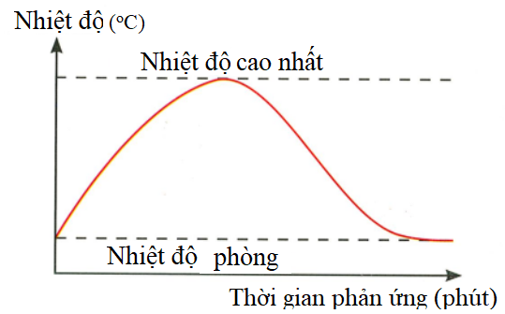
1
PHẢN ỨNG TỎA NHIỆT
Mở rộng: Vẽ đồ thị thể hiện sự tương quan giữa nhiệt độ của phản ứng và thời gian phản ứng.

Slide 17
1
PHẢN ỨNG TỎA NHIỆT
1.Thế nào là phản ứng tỏa nhiệt?
2. Cho một số ví dụ về phản ứng tỏa nhiệt trong đời sống mà em biết?

Slide 18
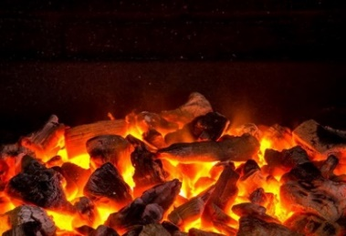
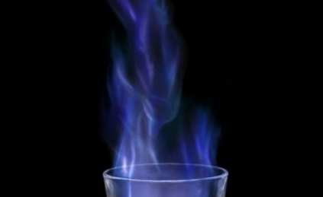
1
PHẢN ỨNG TỎA NHIỆT
Định nghĩa
Phản ứng tỏa nhiệt là phản ứng hóa học trong đó có sự giải phóng nhiệt lượng ra môi trường xung quanh.
Một số VD
Than cháy trong không khí
Alcohol (ethanol) cháy trong không khí

Slide 19
2
PHẢN ỨNG THU NHIỆT
NHIỆM VỤ HỌC TẬP
HS xem video về phản ứng phân hủy đá vôi và tiến hành thí nghiệm 2 (SGK) theo nhóm, sau đó hoàn thành phiếu học tập số 2.

Slide 20
?
PHIẾU HỌC TẬP SỐ 2
Câu 1: Khi thả viên vitamin C sủi vào cốc nước, dự đoán sự thay đổi nhiệt độ của nước trong cốc.
Câu 2: Trong phản ứng nung đá vôi (CaCO₃), nếu ngừng cung cấp nhiệt, phản ứng có tiếp tục xảy ra không?
Câu 3: Thực hiện thí nghiệm 2: nhiệt phân potassium chlorate
a) Nêu hiện tượng trước và sau khi đốt nóng hỗn hợp.
b) Nếu ngừng đốt nóng thì phản ứng có xảy ra không?
c) Rút ra kết luận về việc cần cung cấp nhiệt cho phản ứng. Giải thích.
d) So sánh với kết quả của thí nghiệm 1.

Slide 21
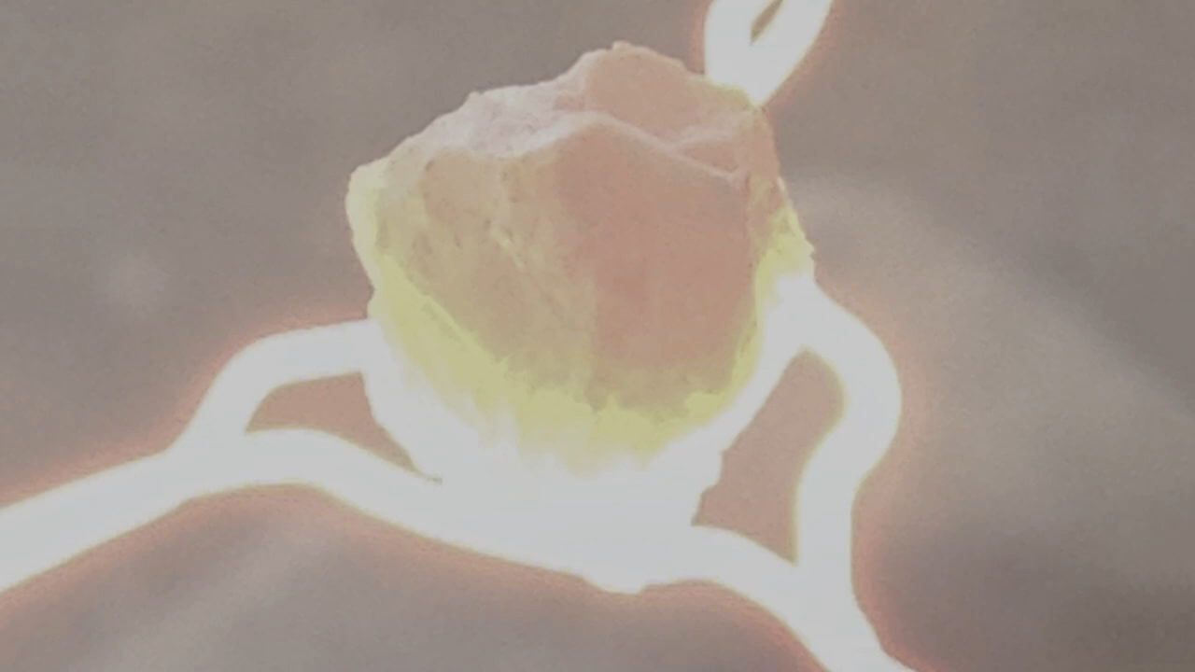

Slide 22
Thí nghiệm 2: Nhiệt phân potassium chlorate
Dụng cụ và thiết bị: Chậu thủy tinh, ống nghiệm, giá, đèn cồn, bình tam giác, ống dẫn khí.
Hoá chất: KClO₃, MnO₂.
Tiến hành:
Trộn đều khoảng 4 g tinh thể KClO₃ đã được nghiền nhỏ với 1 g MnO₂.
Cho hỗn hợp vào ống nghiệm chịu nhiệt, khô. Đậy ống nghiệm bằng nút có gắn ống dẫn khí. Dùng đèn cồn hơ nóng đều nửa đáy ống nghiệm, sau đó đun tập trung ở phần có chứa hoá chất.
Quan sát hiện tượng.

Slide 23
TRẢ LỜI PHIẾU HỌC TẬP SỐ 2 Câu 1: Khi thả viên vitamin C sủi vào cốc nước, nhiệt độ của nước trong cốc giảm (lạnh). Câu 2: Phản ứng phân huỷ đá vôi (CaCO₃) cần phải cung cấp nhiệt liên tục. Nếu ngừng cung cấp nhiệt, phản ứng không thể tiếp tục xảy ra. CaCO₃(s) CaO(s) + CO₂(g) Câu 3: Thực hiện thí nghiệm 2: nhiệt phân potassium chlorate a) Hiện tượng: Trước khi đốt nóng hỗn hợp không có hiện tượng. Sau khi đốt nóng hỗn hợp, khí O₂ thu được ở bình tam giác. Phương trình hoá học của phản ứng: 2KClO₃(s) 3O₂(g) + 2KCl(s) b) Nếu ngừng đốt nóng thì phản ứng không xảy ra. c) Kết luận: cần cung cấp nhiệt cho phản ứng. Phản ứng thu nhiệt. d) So sánh kết quả: thí nghiệm 1: toả nhiệt và thí nghiệm 2: thu nhiệt.

Slide 24
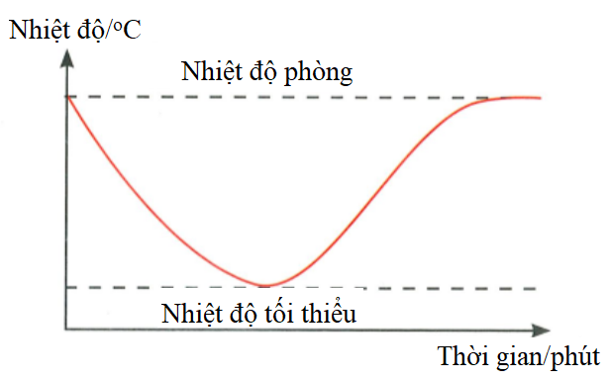
2
PHẢN ỨNG THU NHIỆT

Slide 25
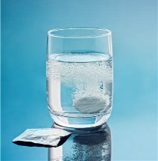
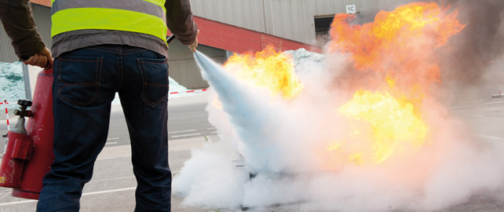
2
PHẢN ỨNG THU NHIỆT
Định nghĩa
Phản ứng thu nhiệt là phản ứng hóa học trong đó có sự hấp thụ nhiệt lượng từ môi trường xung quanh.
Một số VD
Hòa tan viên sủi trong cốc nước
Bình chữa cháy dạng bột

Slide 26

3
BIẾN THIÊN ENTHALPY CHUẨN CỦA PHẢN ỨNG
$∆_{r}H_{298}^{0}$
PHIẾU HỌC TẬP SỐ 3
Câu 1: Biến thiên enthalpy của phản ứng (hay nhiệt phản ứng) là gì? Kí hiệu? Đơn vị?
Câu 2: Biến thiên enthalpy chuẩn của một phản ứng hóa học được xác định trong điều kiện nào?
Câu 3: So sánh nhiệt độ và áp suất ở điều kiện thường và điều kiện chuẩn. Vì sao các số liệu đo trong phòng thí nghiệm cần quy về điều kiện chuẩn?

Slide 27

3
BIẾN THIÊN ENTHALPY CHUẨN CỦA PHẢN ỨNG
$∆_{r}H_{298}^{0}$
TRẢ LỜI PHIẾU HỌC TẬP SỐ 3 Câu 1: Biến thiên enthalpy của một phản ứng là lượng nhiệt toả ra hay thu vào của 1 phản ứng hoá học trong quá trình đẳng áp. Kí hiệu , đơn vị kJ hoặc kcal. Câu 2: Điều kiện chuẩn: áp suất 1 bar (đối với chất khí), nồng độ 1 mol/L (đối với chất tan trong dung dịch) và thuờng chọn nhiệt độ 25 °C (hay 298 K). Câu 3: Điều kiện thường sẽ tùy thuộc vào thời tiết, áp suất và vị trí địa lí khác nhau. Các điều kiện thường được quy về tiêu chuẩn để thực hiện các đo lường trong thí nghiệm, cho phép so sánh kết quả thí nghiệm giữa các phòng thí nghiệm với nhau.

Slide 28

3
BIẾN THIÊN ENTHALPY CHUẨN CỦA PHẢN ỨNG
$∆_{r}H_{298}^{0}$
PHIẾU HỌC TẬP SỐ 4
Câu 1: Phương trình nhiệt hóa học cho biết thông tin gì về phản ứng hóa học?
Câu 2: Cho 2 phương trình nhiệt hóa học sau:
Trong 2 phản ứng trên, phản ứng nào thu nhiệt, phản ứng nào tỏa nhiệt?

Slide 29

3
BIẾN THIÊN ENTHALPY CHUẨN CỦA PHẢN ỨNG
$∆_{r}H_{298}^{0}$
TRẢ LỜI PHIẾU HỌC TẬP SỐ 4 Câu 1: Phương trình nhiệt hoá học cho biết thông tin về phản ứng hoá học: Chất phản ứng; sản phẩm; ; điều kiện phản ứng; trạng thái các chất. Câu 2: Phản ứng (1) có > 0 ⇒ Phản ứng thu nhiệt. Phản ứng (2) có < 0 ⇒ Phản ứng toả nhiệt.

Slide 30
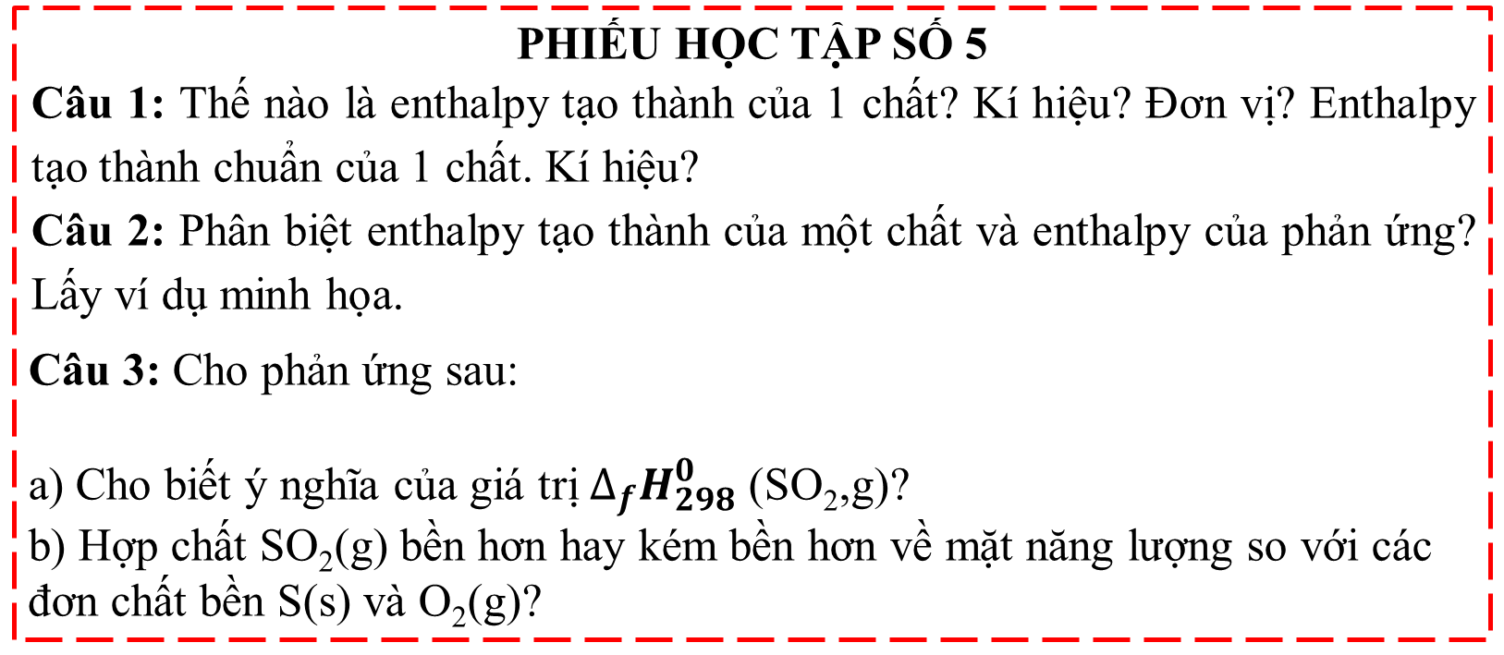
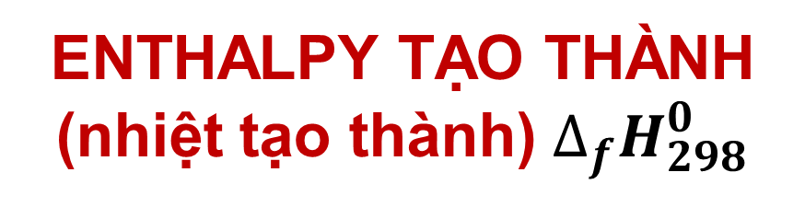
4
ENTHALPY TẠO THÀNH
(nhiệt tạo thành) $∆_{f}H_{298}^{0}$
PHIẾU HỌC TẬP SỐ 5
Câu 1: Thế nào là enthalpy tạo thành của 1 chất? Kí hiệu? Đơn vị? Enthalpy tạo thành chuẩn của 1 chất. Kí hiệu?
Câu 2: Phân biệt enthalpy tạo thành của một chất và enthalpy của phản ứng? Lấy ví dụ minh họa.
Câu 3: Cho phản ứng sau:
a) Cho biết ý nghĩa của giá trị $∆_{f}H_{298}^{0}$ (SO₂,g)?
b) Hợp chất SO₂(g) bền hơn hay kém bền hơn về mặt năng lượng so với các đơn chất bền S(s) và O₂(g)?

Slide 31
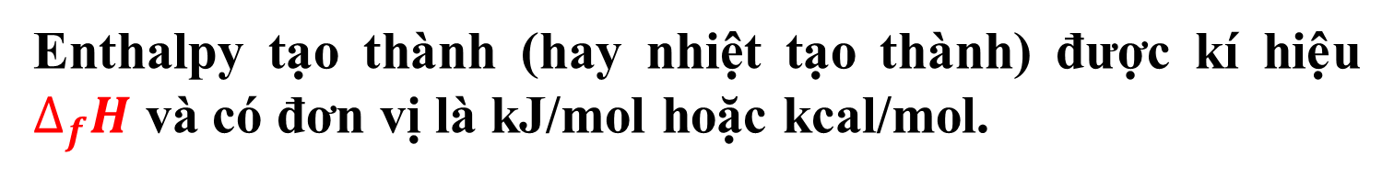
4
ENTHALPY TẠO THÀNH
(nhiệt tạo thành) $∆_{f}H_{298}^{0}$
Khái
niệm
Enthalpy tạo thành của một chất là nhiệt kèm theo phản ứng tạo thành 1 mol chất đó từ các đơn chất bền.
Enthalpy tạo thành (hay nhiệt tạo thành) được kí hiệu $∆_{f}H$ và có đơn vị là kJ/mol hoặc kcal/mol.
^{(*)} f viết tắt của formation: tạo thành

Slide 32
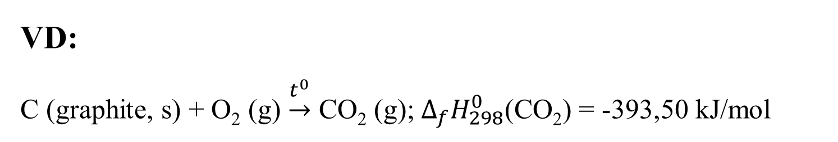
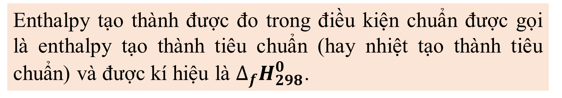
4
ENTHALPY TẠO THÀNH
.
Enthalpy tạo thành được đo trong điều kiện chuẩn được gọi là enthalpy tạo thành tiêu chuẩn (hay nhiệt tạo thành tiêu chuẩn) và được kí hiệu là $∆_{f}H_{298}^{0}$.
VD:
C (graphite, s) + O₂ (g) $\underset{→}{t^{0}}$ CO₂ (g); $∆_{f}H_{298}^{0}$(CO₂) = -393,50 kJ/mol

Slide 33
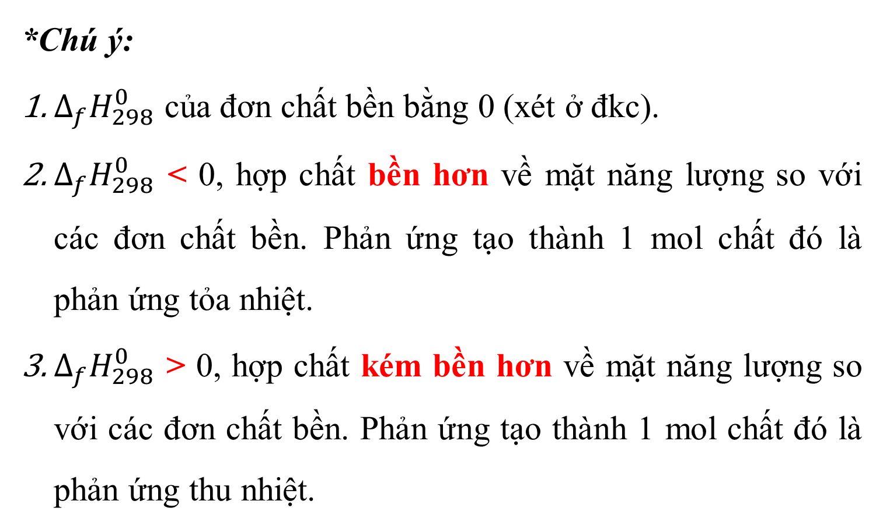
4
ENTHALPY TẠO THÀNH
.
*Chú ý:
$∆_{f}H_{298}^{0}$ của đơn chất bền bằng 0 (xét ở đkc).
$∆_{f}H_{298}^{0}$ < 0, hợp chất bền hơn về mặt năng lượng so với các đơn chất bền. Phản ứng tạo thành 1 mol chất đó là phản ứng tỏa nhiệt.
$∆_{f}H_{298}^{0}$ > 0, hợp chất kém bền hơn về mặt năng lượng so với các đơn chất bền. Phản ứng tạo thành 1 mol chất đó là phản ứng thu nhiệt.

Slide 34
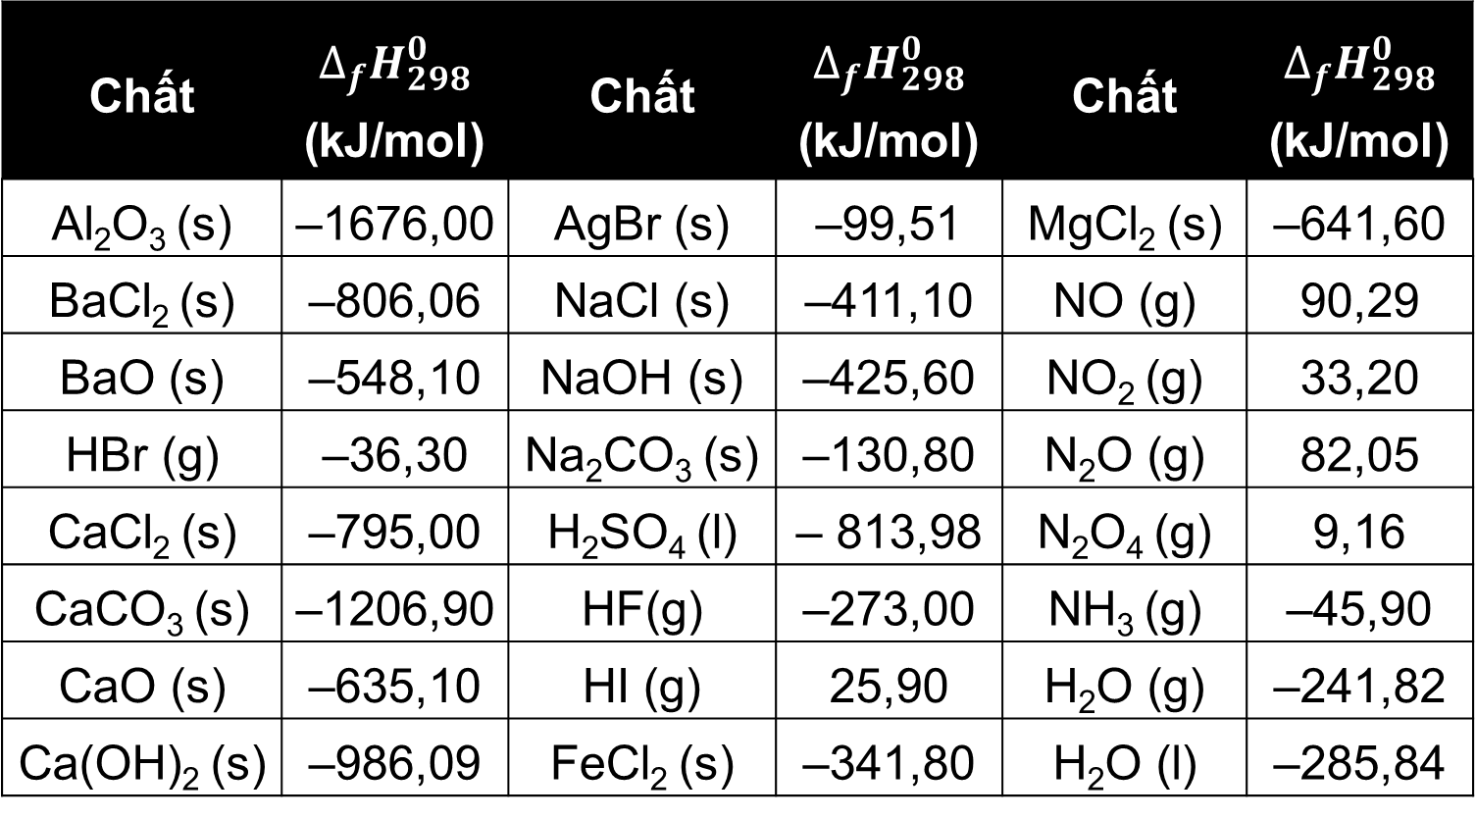
4
ENTHALPY TẠO THÀNH
Bảng Enthalpy tạo thành của một số chất
Chất | $∆_{f}H_{298}^{0}$ (kJ/mol) | Chất | $∆_{f}H_{298}^{0}$ (kJ/mol) | Chất | $∆_{f}H_{298}^{0}$ (kJ/mol)
Al₂O₃ (s) | –1676,00 | AgBr (s) | –99,51 | MgCl₂ (s) | –641,60
BaCl₂ (s) | –806,06 | NaCl (s) | –411,10 | NO (g) | 90,29
BaO (s) | –548,10 | NaOH (s) | –425,60 | NO₂ (g) | 33,20
HBr (g) | –36,30 | Na₂CO₃ (s) | –130,80 | N₂O (g) | 82,05
CaCl₂ (s) | –795,00 | H₂SO₄ (l) | – 813,98 | N₂O₄ (g) | 9,16
CaCO₃ (s) | –1206,90 | HF(g) | –273,00 | NH₃ (g) | –45,90
CaO (s) | –635,10 | HI (g) | 25,90 | H₂O (g) | –241,82
Ca(OH)₂ (s) | –986,09 | FeCl₂ (s) | –341,80 | H₂O (l) | –285,84

Slide 35
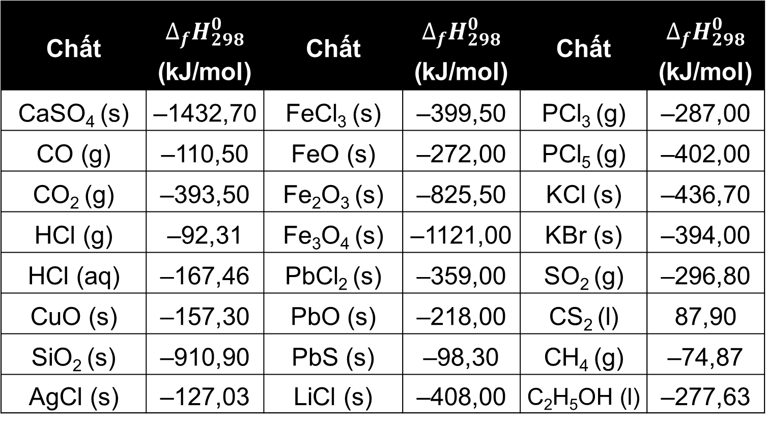
4
ENTHALPY TẠO THÀNH
Bảng Enthalpy tạo thành của một số chất
Chất | $∆_{f}H_{298}^{0}$ (kJ/mol) | Chất | $∆_{f}H_{298}^{0}$ (kJ/mol) | Chất | $∆_{f}H_{298}^{0}$ (kJ/mol)
CaSO₄ (s) | –1432,70 | FeCl₃ (s) | –399,50 | PCl₃ (g) | –287,00
CO (g) | –110,50 | FeO (s) | –272,00 | PCl₅ (g) | –402,00
CO₂ (g) | –393,50 | Fe₂O₃ (s) | –825,50 | KCl (s) | –436,70
HCl (g) | –92,31 | Fe₃O₄ (s) | –1121,00 | KBr (s) | –394,00
HCl (aq) | –167,46 | PbCl₂ (s) | –359,00 | SO₂ (g) | –296,80
CuO (s) | –157,30 | PbO (s) | –218,00 | CS₂ (l) | 87,90
SiO₂ (s) | –910,90 | PbS (s) | –98,30 | CH₄ (g) | –74,87
AgCl (s) | –127,03 | LiCl (s) | –408,00 | C₂H₅OH (l) | –277,63

Slide 36
?
TRẢ LỜI PHIẾU HỌC TẬP SỐ 5
TRẢ LỜI PHIẾU HỌC TẬP SỐ 5 Câu 1: Enthalpy tạo thành của một chất là nhiệt kèm theo phản ứng tạo thành 1 mol chất đó từ các đơn chất bền nhất. Kí hiệu Δ_{f}H tính theo đơn vị kJ/mol hoặc kcal/mol. Enthalpy tạo thành trong điều kiện chuẩn được gọi là enthalpy tạo thành chuẩn (hay nhiệt tạo thành chuẩn). Kí hiệu là ∆_{f}H⁰₂₉₈ Câu 2: Enthalpy tạo thành của một chất chất là nhiệt kèm theo phản ứng tạo thành 1 mol chất đó từ các đơn chất bền nhất. Enthalpy của phản ứng là lượng nhiệt tỏa ra hay thu vào của một phản ứng hóa học trong đkc. Ví dụ: S(s) + O₂(g) → SO₂(g) ∆_{f}H⁰₂₉₈ (SO₂, g) = –296,80 kJ/mol (enthalpy tạo thành) Zn(s) + 2HCl(aq) → ZnCl₂(aq) + H₂(g) ∆_{r}H⁰₂₉₈ = –152,6 kJ/mol (biến thiên enthalpy của phản ứng) Câu 3: ∆_{f}H⁰₂₉₈ (SO₂, g) = – 296,80 kJ/mol là nhiệt lượng kèm theo khi tạo ra 1 mol SO₂ từ các đơn chất bền ở điều kiện chuẩn (sulfur rắn và oxygen phân tử). Do ∆_{f}H⁰₂₉₈ < 0, hợp chất SO₂(g) bền hơn về mặt năng lượng so với các đơn chất bền S (s) và O₂ (g).

Slide 37
5
Ý NGHĨA CỦA DẤU VÀ GIÁ TRỊ ∆_{r}H⁰₂₉₈
PHIẾU HỌC TẬP SỐ 6
Câu 1: Quan sát hình 13.5 SGK mô tả sơ đồ biểu diễn biến thiên enthalpy của phản ứng. Nhận xét về giá trị của Δ_{f}H⁰₂₉₈ (sp) so với Δ_{f}H⁰₂₉₈ (cđ).
Câu 2: Cho hai phương trình nhiệt hóa học sau:
So sánh nhiệt giữa 2 phản ứng. Phản ứng nào xảy ra thuận lợi hơn?
Câu 3: Vẽ sơ đồ biểu diễn biến thiên enthalpy của phản ứng nhiệt phân CaCO₃.
Từ kết quả giải thích vì sao khi nung vôi cần cung cấp nhiệt liên tục, nếu dừng cung cấp nhiệt phản ứng sẽ không tiếp diễn?

Slide 38
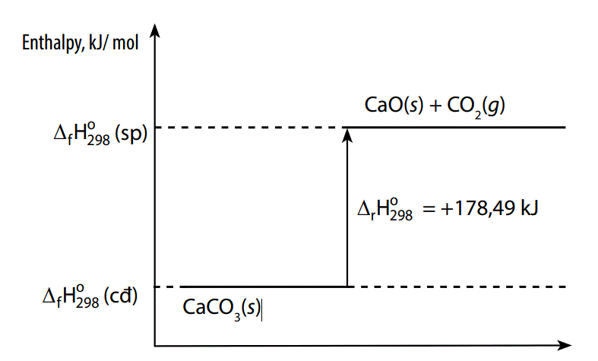
5
Ý NGHĨA CỦA DẤU VÀ GIÁ TRỊ ∆_{r}H⁰₂₉₈
TRẢ LỜI PHIẾU HỌC TẬP SỐ 6 Câu 1: Giá trị của ∆_{r}H⁰₂₉₈ (sp) < giá trị của ∆_{r}H⁰₂₉₈ (cđ) ⇒ ∆_{r}H⁰₂₉₈ < 0: Phản ứng toả nhiệt. Câu 2: Phản ứng (2) toả ra lượng nhiệt lớn hơn nên xảy ra thuận lợi hơn. Câu 3: Sơ đồ biểu diễn biến thiên enthalpy của phản ứng nhiệt phân CaCO₃

Slide 39
BÀI TẬP VỀ NHÀ
Tóm tắt nội dung chính của bài học bằng sơ đồ tư duy hoặc infographic.

Slide 40

LUYỆN TẬP
Em hãy chọn câu hỏi bất kì, trả lời đúng sẽ mở được 1 mảnh ghép của bức tranh bí mật.
TRÒ CHƠI LẬT MẢNH GHÉP
Hãy đoán xem hình ảnh bí mật ẩn sau các mảnh ghép là gì nhé!

Slide 41











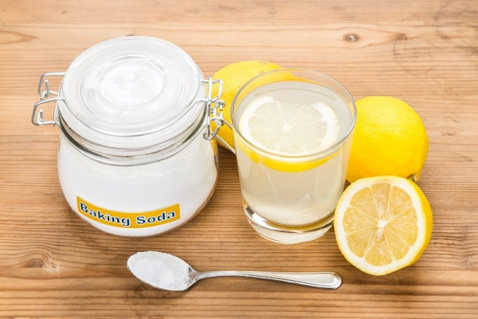









ĐI TÌM HÌNH ẢNH BÍ MẬT ẨN SAU MẢNH GHÉP CÁC EM NHÉ!!

Slide 42
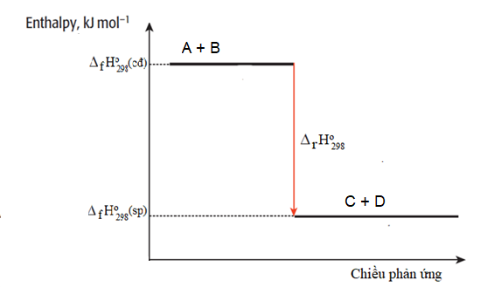

Câu 1: Sơ đồ biểu diễn biến thiên enthalpy của phản ứng: A + B → C + D có dạng:
Phát biểu nào sau đây là đúng?
A. Phản ứng toả nhiệt. B. Phản ứng hấp thụ nhiệt lượng từ môi trường xung quanh.
C. Phản ứng thu nhiệt. D. Phản ứng không có sự thay đổi năng lượng.
Đáp án: A

Slide 43
Câu 2: Cho phương trình nhiệt hóa học của phản ứng:
CO₂(g) → CO (g) + 1/2O₂ (g) Δ_{f}H⁰₂₉₈ = +280 kJ
Lượng nhiệt cần cung cấp để tạo thành 56 g CO(g) là
A. + 140 kJ. B. + 560 kJ. C. –140 kJ. D. –560 kJ.
Đáp án: B

Slide 44
Câu 3: Cho các phương trình nhiệt hóa học của các phản ứng sau. Phản ứng nào thu nhiệt?
Đáp án: (a), (b), (d)

Slide 45
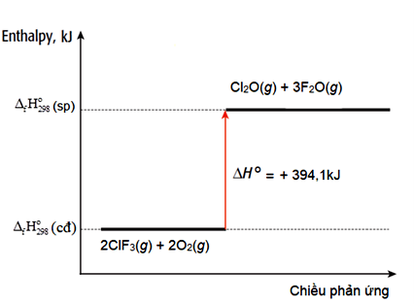
Câu 4: Cho sơ đồ biểu diễn biến thiên enthalpy của phản ứng sau:
Phương trình nhiệt hóa học ứng với phản ứng trên là
Đáp án: A

Slide 46
Câu 5: của MgO là –602 kJ/mol. Khi 20,15 g MgO bị phân hủy ở áp suất không đổi theo phương trình dưới đây, nhiệt lượng tỏa ra hay hấp thụ là bao nhiêu?
2MgO(s) → 2Mg(s) + O₂(g)
A. 1,20.10³ kJ nhiệt được tỏa ra. B. 6,02.10² kJ nhiệt bị hấp thụ.
C. 6,02.10² kJ nhiệt được tỏa ra. D. 3,01.10² kJ nhiệt bị hấp thụ.
Đáp án: D

Slide 47
Câu 6: Điều kiện nào sau đây không phải là điều kiện chuần?
A. Áp suất 1 bar và nhiệt độ 25 °C hay 298 K.
B. Áp suất 1 bar và nhiệt độ 298 K.
C. Áp suất 1 bar và nhiệt độ 25 °C.
D. Áp suất 1 bar và nhiệt độ 25 K.
Đáp án: D

Slide 48
BÀI TẬP VỀ NHÀ
Chia lớp thành 4 nhóm, nhiệm vụ mỗi nhóm:
- Nhóm 1,2: Trả lời câu 1, 2 trong phiếu học tập số 8.
- Nhóm 3,4: Trả lời câu 3, 4 trong phiếu học tập số 8.
Trình bày nội dung câu trả lời trên giấy A0 hoặc powerpoint.

Slide 49
PHIẾU HỌC TẬP SỐ 8
Câu 1. Tìm hiểu ứng dụng của gói làm lạnh khẩn cấp (cool pack). Quá trình xảy ra là toả nhiệt hay thu nhiệt? Tìm hiểu thêm những ứng dụng khác của phản ứng tỏa nhiệt hay thu nhiệt mà em biết.
Câu 2. Lấy ví dụ trong thực tế các hiện tượng hay phản ứng kèm theo sự thay đổi năng lượng dưới dạng nhiệt năng có vai trò quan trọng trong cuộc sống.
Câu 3. Tìm hiểu và giải thích 2 quá trình sau:
- Tại sao khi thoa cồn vào da, ta cảm thấy lạnh?
- Phản ứng phân huỷ Fe(OH)₃(s) phải cung cấp nhiệt liên tục.
Câu 4. Hãy làm cho nhà em sạch bong với hỗn hợp baking soda (NaHCO₃) và giấm (CH₃COOH). Hỗn hợp này tạo ra một lượng lớn bọt. Phương trình nhiệt hoá học của phản ứng:
NaHCO₃(s) + CH₃COOH(aq) → CH₃COONa(aq) + CO₂(g) + H₂O(l) Δ_{r}H⁰₂₉₈ = 94,30 kJ
Phản ứng trên là toả nhiệt hay thu nhiệt? Vì sao? Tìm những ứng dụng khác của phản ứng trên.

Slide 50
1. XÁC ĐỊNH BIẾN THIÊN ENTHALPY CỦA PHẢN ỨNG DỰA VÀO NĂNG LƯỢNG LIÊN KẾT

Slide 51
PHIẾU HỌC TẬP SỐ 1
Quan sát Hình 14.1 cho biết liên kết hoá học nào bị phá vỡ, liên kết hoá học nào được hình thành khi H₂ phản ứng với O₂ tạo thành H₂O (ở thể khí)? Liên kết hoá học bị phá vỡ là H-H và O=O. Liên kết hoá học được hình thành là H-O-H.

Slide 52
PHIẾU HỌC TẬP SỐ 2
Tính biến thiên enthalpy của phản ứng dựa vào năng lượng liên kết phải viết được công thức cấu tạo của tất cả các chất trong phản ứng để xác định số lượng và loại liên kết. Xác định số lượng mỗi loại liên kết trong các phân tử sau: CH₄, CH₃Cl, NH₃, CO₂. CH₄ có 4 liên kết đơn C-H; CH₃Cl có 3 liên kết đơn C-H và 1 liên kết đơn C-Cl; NH₃ có 3 liên kết đơn N-H; CO₂ có 2 liên kết đôi C=O.

Slide 53
PHIẾU HỌC TẬP SỐ 3
Dựa vào năng lượng liên kết ở bảng 14.1, tính biến thiên enthalpy của phản ứng và giải thích vì sao nitrogen (N≡N) chỉ phản ứng với oxygen (O=O) ở nhiệt độ cao hoặc có tia lửa điện để tạo thành nitrogen monoxide (N=O).
Tổng năng lượng thu vào để phá vỡ liên kết:
Tổng năng lượng toả ra để hình thành liên kết:
E_{b} của chất đầu lớn hơn giá trị E_{b} sản phẩm của phản ứng. Phản ứng thu nhiệt.
. Nitrogen (N≡N) chỉ phản ứng với oxigen (O=O) ở nhiệt độ cao hoặc có tia lửa điện để tạo thành nitrogen monoxide (N=O).

Slide 54
Công thức tính biến thiên anthalpy của phản ứng dựa vào năng lượng liên kết:

Slide 55
Công thức tính biến thiên anthalpy của phản ứng dựa vào năng lượng liên kết:

Slide 56
2. XÁC ĐỊNH BIẾN THIÊN ENTHALPY CỦA PHẢN ỨNG DỰA VÀO ENTHALPY TẠO THÀNH
Theo công thức (2), ta có:
= 9,16 – 2
33,20 = -57,24 kJ
< 0 nên phản ứng toả nhiệt.

Slide 57

2. XÁC ĐỊNH BIẾN THIÊN ENTHALPY CỦA PHẢN ỨNG DỰA VÀO ENTHALPY TẠO THÀNH
Ví dụ 4: Cho nhiệt tạo thành chuẩn của các chất tương ứng trong phương trình
Tính biến thiên enthalpy của phản ứng sau:
N₂O₄(g) + 3CO(g) → N₂O(g) + 3CO₂ (g)

Slide 58
2. XÁC ĐỊNH BIẾN THIÊN ENTHALPY CỦA PHẢN ỨNG DỰA VÀO ENTHALPY TẠO THÀNH
Theo công thức (2), ta có:
= 82,05 + 3*(-393,50)-9,16-3*(-110,5) = -776,11 kJ
Do
< 0 nên phản ứng toả nhiệt.

Slide 59
Cho phương trình hoá học tổng quát:
aA + bB
m + nN
tính được biến thiên enthalpy chuẩn của một phản ứng hoá học

Slide 60
Củng cố
Câu 1: Xác định
phản ứng sau dựa vào bảng giá trị E_{b} ở bàng 14.1:
Hãy cho biết phản ứng trên toả nhiệt hay thu nhiệt?
Câu 2: Tính
của 2 phản ứng sau:
Liên hệ giữa giá trị
với độ bền của O₃, O₂ và giải thích, biết phân tử O₃ gồm 1 liên kết đôi O=O và 1 liên kết đơn O-O

Slide 61
Củng cố
Câu 3: Tính biến thiên enthalpy của phản ứng phân huỷ trinitroglycerin (C₃H₅O₃(NO₂)₃) theo phương trình sau (biết nhiệt tạo thành của nitroglycerin là -370,15 kJ/mol):
4 C₃H₅O₃(NO₂)₃(s)
6N₂(g) + 12CO₂(g) + 10H₂O(g) + O₂(g)
Hãy giải thích vì sao trinitroglycerin được ứng dụng làm thành phần thuốc súng không khói.

Slide 62
VẬN DỤNG
Dựa vào số liệu về năng lượng liên kết ở bảng 14.1, hãy tính biến thiên enthalpy của 2 phản ứng sau:
So sánh kết quả thu được, từ đó cho biết H₂ hay C₇H₁₆ là nhiên liệu hiệu quả hơn cho tên lửa (biết trong C₇H₁₆ có 6 liên kết C-C và 16 liên kết C-H).

